Slide 1
Production d’hydrogène par pyrogazéification multi-étagée de biomasse

Slide 2
Marché de l’hydrogène
Marché* & Production**
Français annuel
900 000 tonnes, fabriqués essentiellement à partir de gaz naturel (41%) et de Pétrole (40%)
→ Marché actuel global de 4,5 Milliards d’euros
↗ Croissance du marché de l’hydrogène vert > 10% avec l’adoption du Plan hydrogène :
10% d’hydrogène vert en 2023
40% d’hydrogène vert en 2030
* Source Fortune Business Insights
**Source Ministère de l’écologie

Slide 3
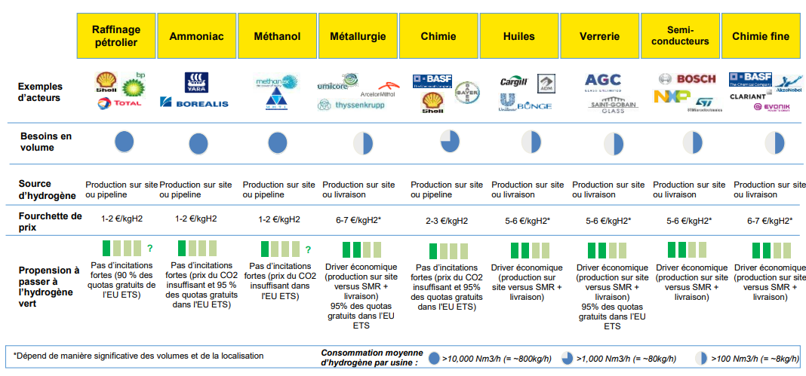
Marché de l’hydrogène
Marché industriel
Source ADEME

Slide 4
Procédé de pyrogazéification
Pyrogazéification
Technique ayant pour finalité de transformer des déchets solides en un gaz combustible [RECORD, 2017].
Succession de réactions ayant pour produit un gaz combustible (CO, H₂, CH₄, CO₂, H₂O, N₂).
La composition du gaz combustible dépend de :
La nature du solide entrant (taux d’humidité, taux de matières volatiles) ;
La nature de l’agent de gazéification ;
La température et la pression de fonctionnement ;
Le type de contacteur gaz-solide utilisé en tant que réacteur.
Deux grandes familles de procédés de gazéification [Club Pyrogazéification, 2015]:
Procédés de 1ère génération (procédés intégrés) : La combustion du vecteur d'énergie a lieu dans le même équipement que l'équipement de gazéification thermique ;
Procédés de 2nde génération (procédés non intégrés) : La valorisation des composés énergétiques produits dans l'unité de gazéification est réalisée de manière indépendante (production de syngaz ou hydrogène).
Principales Technologies
Lits Fixes contre-courant / Lits fixes co-courant
Lits entrainés / Lits fluidisés
Vis horizontales / Vis verticales / Fours tournants …

Slide 5
Procédé de pyrogazéification
Les atouts de la production d’hydrogène par pyrogazéification
Le carbone est un excellent réactif pour favoriser la dissociation de la molécule d'eau puisqu'en sa présence, il ne faut que 70 kJ/mole pour produire l'hydrogène (source Afhypac nov.2014). Il apparait clairement que la formation d’hydrogène par pyrogazéification est moins consommatrice en énergie que l’électrolyse (280 kJ/mole) – rapport énergétique de 1 à 4.
Fonctionnement : 7000 à 8000 h/an => Production continue contrairement à électrolyse avec ENR intermittentes
Valorisation de ressources locales (biomasses ligneuses / déchets de bois non recyclables) parfois en manque d'exutoires

Slide 6
Contexte et enjeux du projet
Projet
Cap Ingelec a pour ambition de développer un démonstrateur industriel pour la production d’hydrogène vert par un procédé de pyrogazéification multi-étagée de biomasse.
Objectif
Notre objectif est de développer en région Nouvelle Aquitaine une offre de commercialisation d’hydrogène vert à partir d’installations industrielles de petites tailles, alimentées à partir d’un volume de biomasse sourcée localement.
Le but de cette production est d'obtenir de l'hydrogène de qualité suffisante pour qu'il puisse être utilisé dans diverses applications telles que la mobilité, l’utilisation dans des procédés industriels ou l’injection dans le réseau gaz.

Slide 7
Merci de votre attention

